Slide 1

محاربو الصلاة
الدرس السادس ل9 مايو 2026

Slide 2
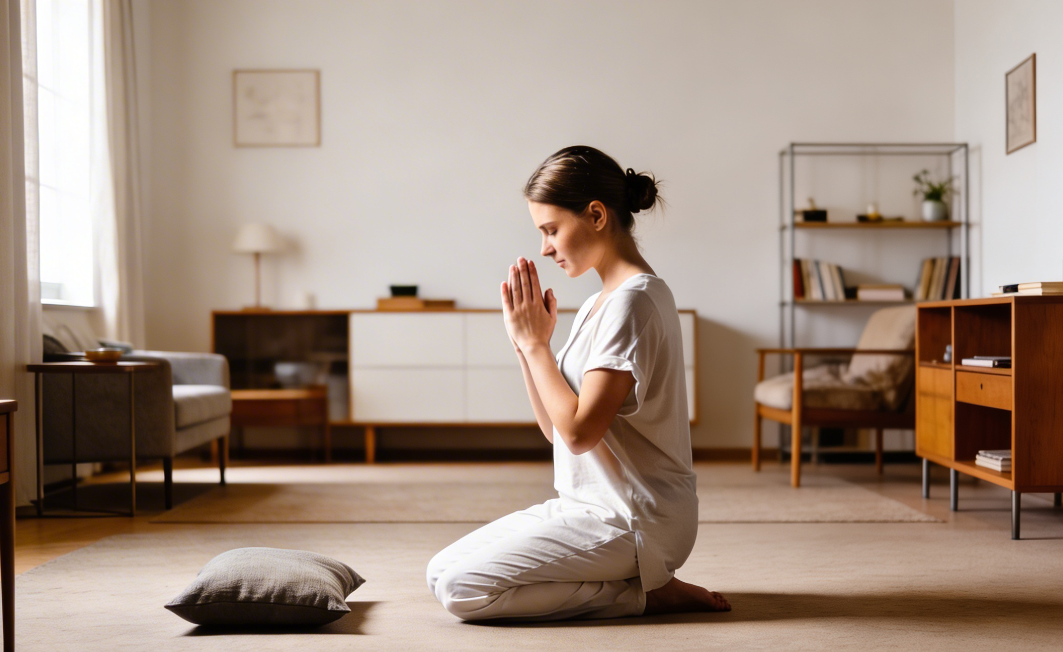
“أحبَبتُ لأنَّ الرَّبَّ يَسمَعُ صوتي، تضَرُّعاتي.
لأنَّهُ أمالَ أُذنَهُ إلَيَّ فأدعوهُ مُدَّةَ حَيأتي”
المزمور (2-1:11)

Slide 3














جميع الكائنات، بما في ذلك البشر، خُلِقوا من قِبَل الله مع القدرة على التواصل مع بعضهم البعض، ومعه هو أيضًا.
للأسف، فقدَ الإنسان القدرة على التواصل المباشر مع الله عندما أخطأ آدم وحواء.
لكن الله ترك لنا هدية. "هاتف" يسمح لنا بالاستمرار في التواصل معه: الصلاة.
دانيال وأخنوخ وموسى أمثلة على كيفية استخدام هذه الهبة القوية.
دانيال:
  الصلاة في أوقات الخطر
  الصلاة بالوضعية الصحيحة
أخنوخ:
  حياة صلاة
موسى:
  التحدّث مع الله
  الصلاة الشفاعية

Slide 4


دانيال

Slide 5



















الصلاة في الأوقات الخطرة
“فوَجَّهتُ وجهي إلَى اللهِ السَّيِّدِ طالِبًا بالصَّلاةِ والتَّضَرُّعاتِ، بالصَّوْمِ والمَسحِ والرَّمادِ.” (دانيال (3:9)
بسبب ثقته بالله، نال دانيال الفهم والقدرة على تفسير الأحلام والحكمة (دانيال 1: 8، 17، 20). وعندما كانت حياته وحياة أصدقائه في خطر، لجأ إلى الله بالصلاة (دانيال 2: 17-23).
بعد حياة من الصلاة، ما الصفات التي اكتسبها دانيال (دانيال -3:65)؟
مدير جيد
النزاهة
مجتهدٌ
غير قابلٍ للاحتراق
جديرٌ بالثقة
مكرمة
أمينٌ ومُخلِصٌ
بدون أيِّ عاداتٍ سيّئة

Slide 6




الصلاة في الأوقات الخطرة
“فوَجَّهتُ وجهي إلَى اللهِ السَّيِّدِ طالِبًا بالصَّلاةِ والتَّضَرُّعاتِ، بالصَّوْمِ والمَسحِ والرَّمادِ.” (دانيال (3:9)
كانت السماء منصتة لصلاة دانيال (دانيال 9: 20-23؛ 10: 12). ولم يتمكّن أعداؤه من إيذائه إلا من خلال محاولة كسر هذه العلاقة (دانيال 6: 5-7).
في مواجهة هذا التهديد الجديد بالموت، حافظ دانيال على عادته في الصلاة (دانيال 6: 10).
كان ثابتا، يصلي ثلاث مرات يوميا
كان الأمر متوقَّعًا، إذ كان يفتح نافذته باتجاه أورشليم.
كانت له عادات ثابتة؛ إذ كان يصلي راكعًا على ركبتيه.
وكانت تتركّز على الشكر والتضرّع.

Slide 7





الصلاة بالوضعية الصحيحة (أو المناسبة).
“فلَمّا عَلِمَ دانيآلُ بإمضاءِ الكِتابَةِ ذَهَبَ إلَى بَيتِهِ، وكواهُ مَفتوحَةٌ في عُلّيَّتِهِ نَحوَ أورُشَليمَ، فجَثا علَى رُكبَتَيهِ ثَلاثَ مَرّاتٍ في اليومِ، وصَلَّى وحَمَدَ قُدّامَ إلهِهِ كما كانَ يَفعَلُ قَبلَ ذلكَ.” دانيال 10:6
عندما نصلي، نتحدث إلى الله كما لو كنا نتحدث إلى صديق. ومع ذلك، الله ليس مثلنا. هو ملك الكون.
لهذا السبب، كانت عادة دانيال أن يجثو على ركبتيه أمامه ليصلي، معترفًا به كسيده وملكه
بما أنّه يمكننا أن نصلّي إلى الله في أي ظرف وفي أي وقت، فليس من الممكن دائمًا أو من الضروري أن نفعل ذلك بهذه الطريقة.
إغلاق أعيننا يسمح لنا بالتركيز أكثر على الصلاة، لكن في بعض الحالات يكون ذلك غير ممكن (المشي، القيادة، إلخ).
الأمر المهم هو أن صلواتنا تقام بالاحترام الذي يستحقه الله.

Slide 8

الصلاة بالوضعية الصحيحة
“فلَمّا عَلِمَ دانيآلُ بإمضاءِ الكِتابَةِ ذَهَبَ إلَى بَيتِهِ، وكواهُ مَفتوحَةٌ في عُلّيَّتِهِ نَحوَ أورُشَليمَ، فجَثا علَى رُكبَتَيهِ ثَلاثَ مَرّاتٍ في اليومِ، وصَلَّى وحَمَدَ قُدّامَ إلهِهِ كما كانَ يَفعَلُ قَبلَ ذلكَ.” دانيال 10:6
في الكتاب المقدس نجد أمثلة لأشخاص صلوا بطرق مختلفة، حسب ظروفهم الخاصة.
صلى يهوشافاط واقفًا أمام الشعب (2 أخبار الأيام 5;20)
جلس داود أمام الله ليقدّم الشكر
(2 صموئيل 18;7)
صلى سليمان راكعًا، ويداه مرفوعتان
(1 ملوك 54:8)
انحنى الناس إلى الأرض للصلاة (نح. 6:8)
صلى داود ساجدًا على سريره
(1 ملوك 47:1)
وقف نحميا وصلّى بصمت أمام الملك
(نحميا 1:2-4)
بغضّ النظر عن وضعيتنا، يحثّنا الكتاب المقدّس على الصلاة بلا انقطاع (1 تسالونيكي 17:5)، والمثابرة في الصلاة (كولوسي 2:4)، والاستمرار فيها دائمًا (رومية 12:12).

Slide 9


أخنوخ

Slide 10






حياة الصلاة
“وسارَ أخنوخُ مع اللهِ، ولَمْ يوجَدْ لأنَّ اللهَ أخَذَهُ.” تكوين (24;5
عاش أخنوخ في أوقات صعبة، عندما كان شر الرواد القدامى يتزايد. مع ولادة ابنه، توسع فهمه لله، وتعزز ارتباطه به (تكوين -21:524).
انت الصلاة عنصرًا مهمًا في تلك العلاقة. وكلما أصبح عمله أكثر كثافة وإلحاحًا، كانت صلواته أكثر دوامًا وحرارة. وفي بعض الأحيان، كان ينسحب إلى أماكن منعزلة ليكون في شركة أعمق مع الله. ومع ذلك، كان دائمًا يعود إلى الناس ليشاركهم معرفته بالله.
يسمعنا الله سواء في صخب الحياة اليومية أو في هدوء العزلة. لا يوجد مكان على الأرض لا يستطيع أن يرانا أو يسمعنا فيه. يمكننا أن نعبّر عن صلاتنا بالكلمات (وهذا يساعدنا على التركيز)، أو في صمت (وهذا يساعدنا على التعبير عن أفكارنا). والمهم هو ألا نتوقف أبدًا عن التواصل مع الله بالصلاة..

Slide 11


موسى

Slide 12







التحدث إلى الله
“ولَمْ يَقُمْ بَعدُ نَبيٌّ في إسرائيلَ مِثلُ موسى الّذي عَرَفَهُ الرَّبُّ وجهًا لوَجهٍ” )سفر التثنية (10:34
عند سماع صوت الله يتكلم من جبل سيناء، طلب شعب إسرائيل ألا يكلّمهم مباشرة مرة أخرى، لأنهم خافوا أن يموتوا بسبب صوته (خروج 20: 18-19).
لم يكن هذا هو الحال مع موسى، الذي تحدث مع الله وجها لوجه (تثنية 10:34). لمدة أربعين عاما (من الشجيرة المشتعلة حتى وفاته)، كان موسى والله يتبادلان حوارات شخصية منتظمة (خروج 9:33-11).
يُسجِّل الكتاب المقدّس عدّة فترات مدّتها أربعون يومًا أعطى فيها الله موسى تعليماتٍ محدّدة لبناء خيمة الاجتماع، كما أبلغه بشرائع مختلفة. وخلال هذه الحوارات، كان موسى أيضًا يتشفّع من أجل الشعب
ليس لدينا امتياز التحدث إلى الله وجها لوجه، لكن الصلاة تملأ هذه الفجوة من خلال السماح لنا بالتواصل المباشر معه.

Slide 13

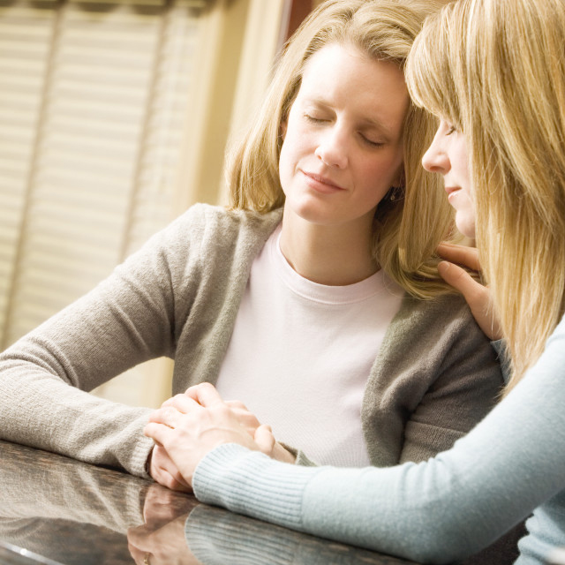

الصلاة الشفاعية
“وعلَى هارونَ غَضِبَ الرَّبُّ جِدًّا ليُبيدَهُ. فصَلَّيتُ أيضًا مِنْ أجلِ هارونَ في ذلكَ الوقتِ”
تثنية 9:20
الصلاة الشفاعية هي التي نصلّي فيها من أجل الآخرين (يعقوب 16:5؛ متى 44:5؛ 1 تيموثاوس4-1:2)
تشفع موسى لدى الله من أجل الآخرين في مناسبات متعددة ولأسباب مختلفة:
لأفراد عائلاتهم
⁕ بسبب خطيئة هارون (تثنية 20:9)
⁕ بسبب تذمّر مريم
(العدد 10:12-13)
من أجل الشعب
⁕ عندما عطشوا
(خروج (25-24:15
⁕ عندما كانوا جائعين
(العدد 11:11-13)
⁕ عندما أخطأوا (خروج 30:32-32)
ما الذي دفع موسى للصلاة من أجل الآخرين؟
يجب أن يحفزنا نفس الشيء: الحب لمن نصلي لهم.

Slide 14

يجب أن نصلّي في إطار العائلة، وفوق ذلك لا ينبغي أن نهمل الصلاة السرّية، لأنها حياة النفس. من المستحيل أن تزدهر النفس بينما تُهمَل الصلاة. والصلاة العائلية أو العامة وحدها لا تكفي. في العزلة ينبغي أن تُفتح النفس أمام عين الله الفاحصة. الصلاة السرّية يسمعها فقط الله الذي يسمع الصلاة. لا ينبغي لأي أذن متطفّلة أن تطّلع على هذه الطلبات. في الصلاة السرّية تكون النفس حرّة من المؤثرات المحيطة، وحرّة من الانفعال. بهدوء، ولكن بحرارة، تمتد نحو الله. ويكون التأثير الصادر من ذاك الذي يرى في الخفاء، والذي أذنه مفتوحة لسماع الصلاة الخارجة من القلب، تأثيرًا عذبًا ودائمًا.
EGW (Steps to Christ, p. 98)

